Slide 1

POLARİZASYON EĞRİLERİ

Slide 2
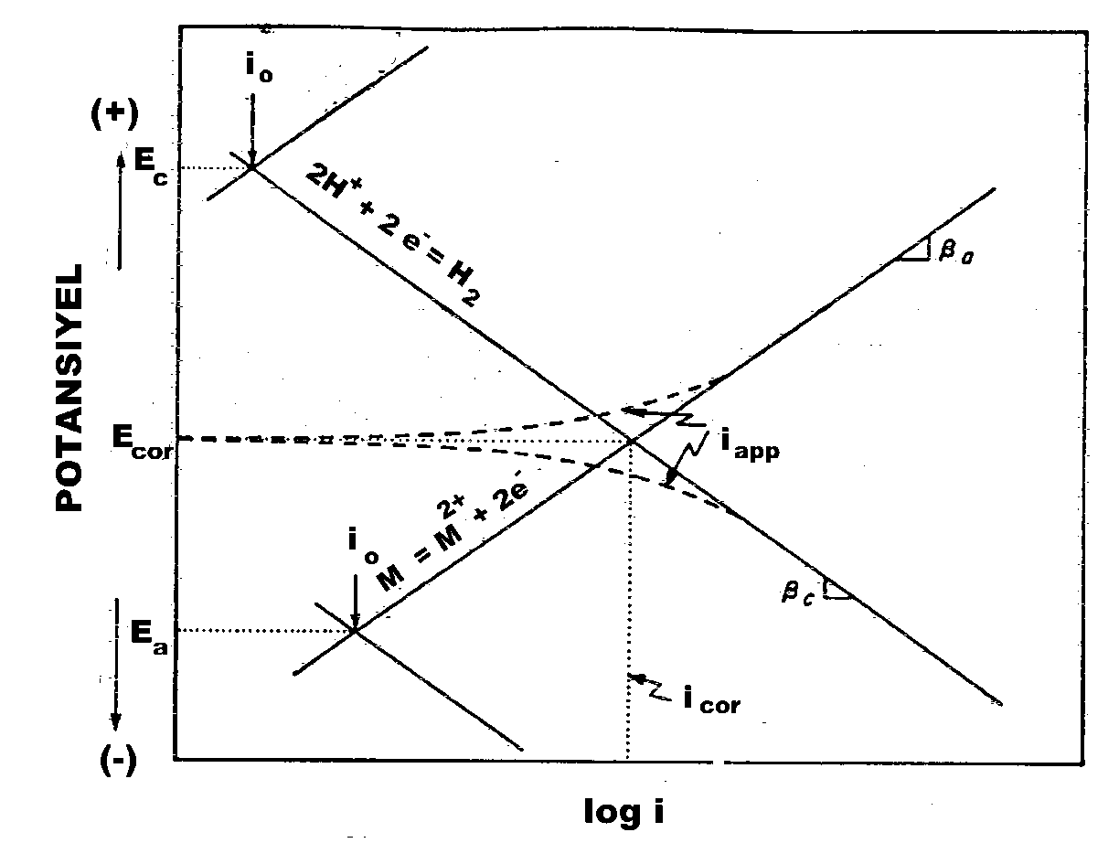
Korozyona uğrayan bir elektrotta metalin anodik reaksiyonu yanında eş zamanlı olarak bir başka katodik reaksiyon meydana gelir. Böylece elektrot yüzeyinde biri
anodik diğeri katodik iki farklı reaksiyonun dengesi ile “korozyon potansiyeli” oluşur. Anodik ve katodik reaksiyonlar için aşırı gerilimler ile akımın logaritması arasında anodik ve katodik polarizasyon eğrileri çizilerek Ecor ve bu potansiyele karşılık gelen icor değerleri bulunabilir.

Slide 3
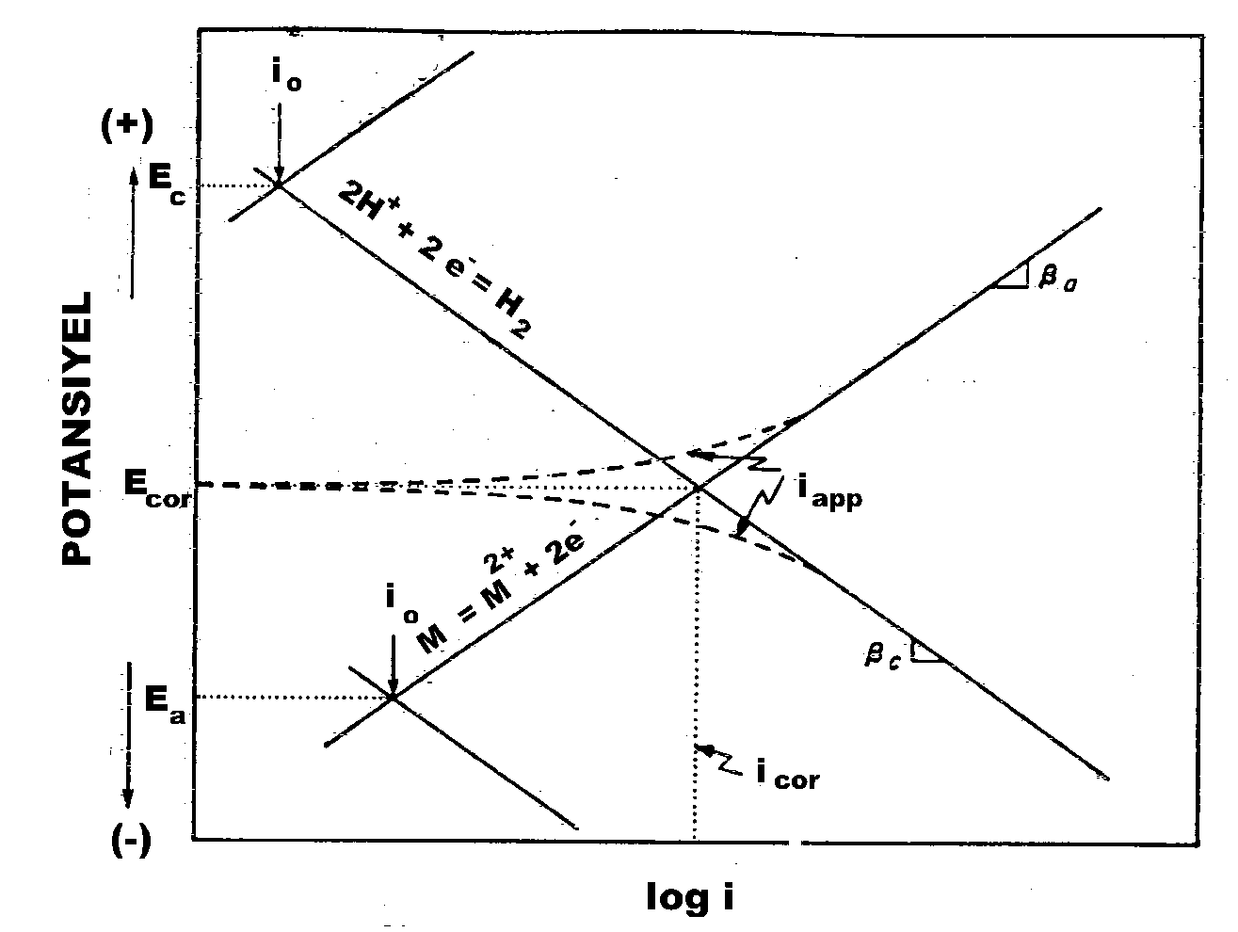
Korozyona uğrayan (M) elektrodunun potansiyeli pozitif yönde, katodik reaksiyonun potansiyeli de negatif yönde
değişerek birbirine yaklaşmaktadır. Bir süre sonra bu iki elektrot potansiyeli bir
korozyon potansiyel değerine (E) erişir. Bu potansiyele karşı gelen akıma da korozyon akımı (icor) denir.
Çalışma elektrodunun potansiyeli, çevrenin oksitleyici (yükseltgeyici) gücünü
yansıtırken, akım yoğunluğu da, korozyon hızının ölçüsünü verir.
Korozyon reaksiyonunda korozyon potansiyelin oluşumu

Slide 4
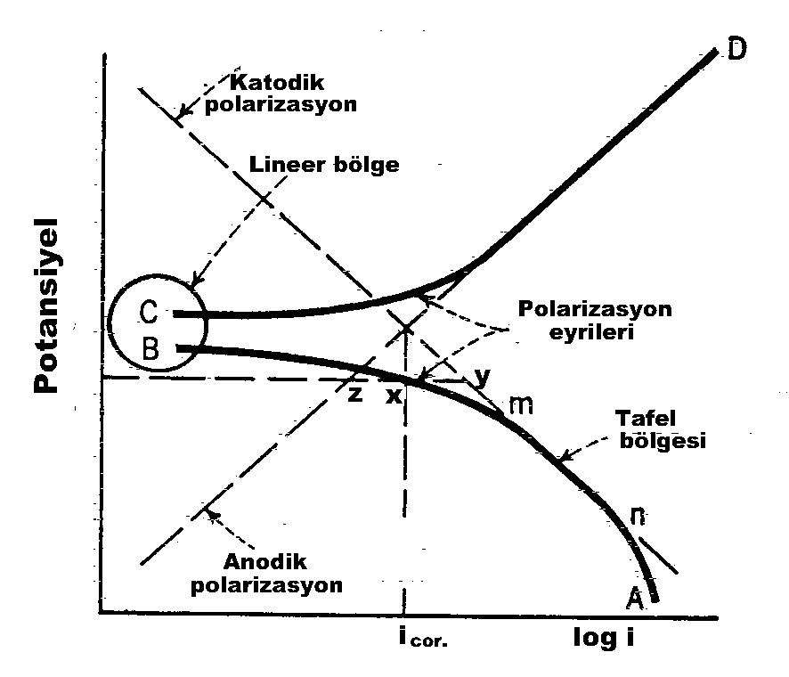
Korozyona uğrayan ve denge halinde bulunan bir elektroda bir dış akım uygulanması halinde elektrot potansiyelinde meydana gelen değişmeler Şekil’de görülmektedir.
Denge halinde iken anodik ve katodik akım yoğunlukları (x) birbirine eşittir ve devreden net bir akım geçmez. Bu noktada katodik akım (y) ile anodik akım (z) birbirine eşittir. Elektroda anodik yönde bir dış akım uygulandığında anot potansiyeli (CD) pozitif yönde artış gösterir.
Anodik ve katodik polarizasyon eğrileri
Katodik yönde akım uygulanması halinde de elektrot potansiyeli (AB) negatif yöne doğru kayar. Katodik yönde uygulanan dış akım yoğunluğu artırılacak olursa, metal yüzeyindeki anodik akımlar tamamen yok olur.

Slide 5
Şekilde görüldüğü gibi, korozyon potansiyeli civarında lineer bir bölge bulunmaktadır. Uygulanan dış akım korozyon akımından daha büyük olacak şekilde belli bir değere eriştikten sonra polarizasyon eğrileri hafif bir şekilde bükülerek bu kez (E - log i) değişimi lineer hale gelmektedir. Aşırı gerilim ile uygulanan dış akımın logaritmasının lineer olarak değiştiği bu bölgelere “Tafel bölgesi” denir. Bu bölgede Tafel doğrusunun eğimi deneysel olarak elde edilerek korozyon hızının belirlenmesinde kullanılır.
Anodik ve katodik polarizasyon eğrileri

Slide 6

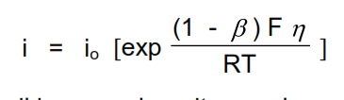
Anodik ve Katodik Polarizasyon Eğrileri
Korozyona uğrayan bir elektroda uygulanan dış akım yoğunluğu ile elektrotlarda meydana gelen (η) aktivasyon aşırı gerilimi arasında teorik olarak aşağıdaki bağıntı vardır.
Bu ifade aşırı gerilimin çok küçük ve çok büyük değerleri için bazı kabuller yapılarak basitleştirilebilir.
Çok büyük aşırı gerilimler
Eğer elektrotlardaki aşırı gerilim çok büyük ise, bu durumda yukarıda verilen denkleminin ikinci terimi (üssü negatif işaretli olduğundan) birinci terim yanında çok küçük kalacağından ihmal edilebilir.
Aşırı gerilimin çok büyük (η > + 50 mV) olması hali
Bu ifadenin her iki yanının logaritması alınarak,

Slide 7



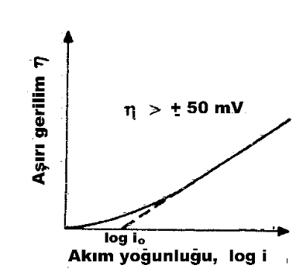
Buradan (η) aşırı gerilim değeri çözülürse,
elde edilir.
TAFEL DENKLEMİ
Bu denklemde yalnız (η) ve (i) değişkendir. Sabit değerler (a) ve (b) ile gösterilirse denklem aşağıdaki şekli alır.
Bu denkleme göre yüksek aşırı gerilim değerlerinde, uygulanan dış akımın logaritması ile aşırı gerilim arasında lineer bir bağıntı vardır.

Slide 8

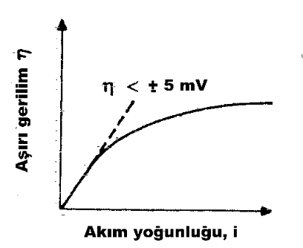


Çok küçük aşırı gerilimler
Aşırı gerilimin η < 5 mV olması halinde, akım yoğunluğu ile aşırı gerilim arasında yazılmış olan aşağıdaki genel denkleminde bulunan üstel terimlerin yalnız ilk iki terimi alınabilir. (η) çok küçük olduğundan diğer terimler ihmal edilebilir.
Burada kısaltmalar yapılarak akım yoğunluğu,
bulunur ve (η) aşırı gerilimi ile akım yoğunluğu arasında,
Bu durumda da aşırı gerilimin akım yoğunluğu ile lineer olarak değiştiği görülür.

Slide 9
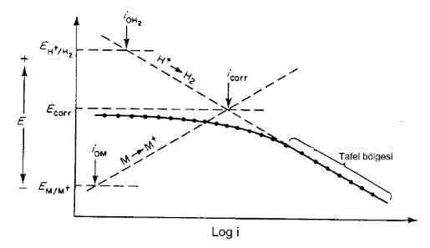
Başlangıçta denge halinde olan elektroda uygulanan dış akım yoğunluğu çok küçükken, aşırı gerilim değerleri de çok küçüktür. Bu bölgede (korozyon potansiyeli civarında) (i) akım yoğunluğu ile (η) aşırı geriliminin lineer olarak değiştiği görülür.
Uygulanan dış akım belli bir değere eriştikten sonra, polarizasyon eğrisinde belirgin bir kırılma olur ve bu noktadan sonra aşırı gerilim ile uygulanan dış akımın logaritması lineer bir değişim gösterir. Bu bölge Tafel bölgesi olarak bilinir.
Yani; aşırı gerilim ile uygulanan dış akımın logaritmasının lineer olarak değiştiği bu bölgelere Tafel bölgesi denir.
Bu bölgede Tafel doğrusunun eğimi deneysel olarak elde edilerek korozyon hızının belirlenmesinde kullanılır.

Slide 10
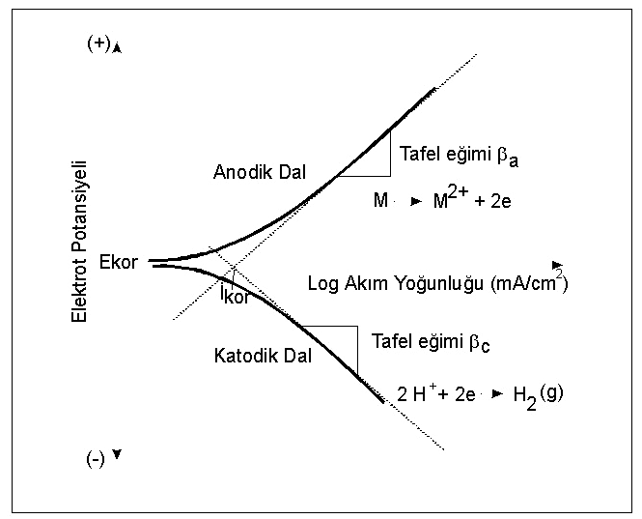
Tafel bölgesinin başlamış olduğu potansiyelde uygulanan dış akım, korozyon akımının yaklaşık 100 katına ulaşır ve artık anodik akımlar katodik akım yanında ihmal edilecek kadar azalır. Bu noktaya karşı gelen dış akım yoğunluğu katodik koruma akım ihtiyacı olarak alınabilir.
Tafel bölgesinin başlamış olduğu potansiyel değeri de (yaklaşık 100 mV) polarizasyon sapması olarak katodik koruma kriteri olarak kullanılmaktadır.

Slide 11
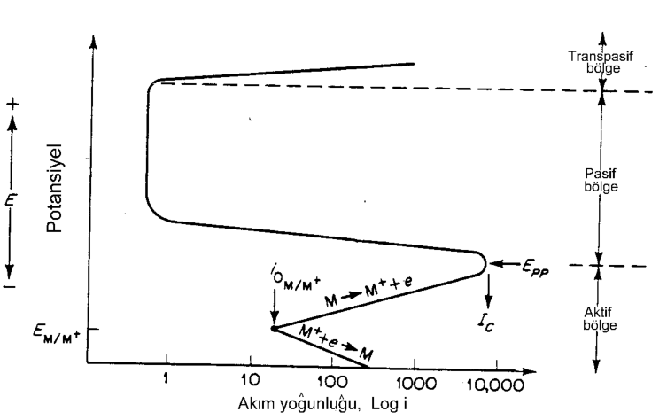
Pasifleşme
Oksijensiz bir asit çözeltisi içindeki pasifleşme özelliği olan bir metal (M) anodik olarak polarize edilirse, şekildeki gibi tipik polarizasyon eğrileri elde edilir.
Denge potansiyelinden itibaren potansiyel anodik yönde artırıldıkça korozyon hızı da artar. Bu bölge metalin korozyona uğradığı “aktif bölge” olarak tanımlanır.
Metalin potansiyeli, “pasifleşme potansiyeli” olan (Epp) değerine ulaştığında, pasifleşme başlar ve bu noktadan sonra potansiyelin hafif bir artışı ile korozyon hızında ani bir düşme gözlenir. Korozyon hızı bir anda binde bir veya daha fazla düşer.
Pasifleşme özelliği olan bir metalin anodik polarizasyon eğrisi

Slide 12
Pasif hale ulaşıldıktan sonra, potansiyel anodik yönde artırılmaya devam edilirse, korozyon hızının artık değişmediği görülür. Bu durum metal yüzeyinde oluşan pasif tabaka kırılıncaya kadar devam eder. Korozyon hızının sabit kaldığı bu bölge “pasif bölge” olarak tanımlanır.
Potansiyel belli bir değere erişince pasif film kırılarak bozulur. Bu noktadan sonra korozyon hızında yeniden artış görülür. Böylece “transpasif bölge” başlamış olur.
Pasifleşme özelliği olan bir metalin anodik polarizasyon eğrisi

Slide 13
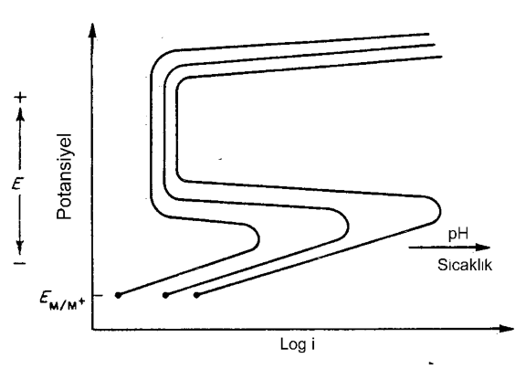
Pasif bölgenin büyüklüğü metalin cinsine ve içinde bulunduğu ortam koşullarına göre değişir.
Sıcaklığın ve ortam pH değerinin artması ile pasif bölge hem daralır, hem de pasif haldeki korozyon akım yoğunluğunda artış olur.
Sıcaklık ve pH değerinin pasif bölgeye etkisi

Slide 14
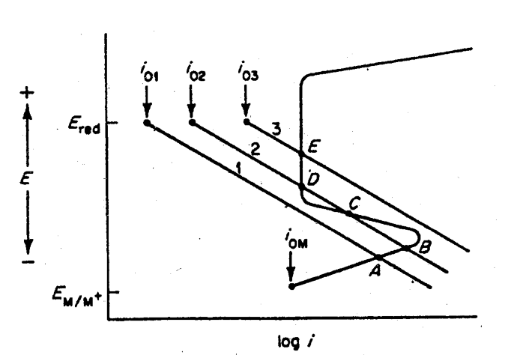
Katodik Reaksiyonun Pasiflik Üzerine Etkisi
Pasiflik özelliği olan bir metalin korozyona uğrayıp uğramayacağı yalnızca anodik polarizasyon eğrisinden anlaşılamaz. Söz konusu ortam içindeki katot reaksiyonu ile birlikte incelenerek belirlenebilir. Şekilde pasiflik özelliği olan bir metalin anodik polarizasyon eğrisi ile üç ayrı katodik polarizasyon eğrileri görülmektedir.
Pasif halde bulunan bir metalin korozyonu üzerine katot reaksiyonlarının etkisi

Slide 15
1) Eğer katodik polarizasyon eğrisi, anodik eğriyi (1) de olduğu gibi aktif bölgede keserse (A), metal korozyona uğrar ve korozyon hızı (iA) olur.
2) (2) nolu katodik polarizasyon
eğrisinde olduğu gibi katodik eğri anodik eğriyi biri aktif, diğeri pasif bölgede olmak üzere iki noktada keserse, korozyon açısından kararsız bir durum ortaya çıkar.
Potansiyeldeki çok küçük bir oynama ile metal pasif halden (D), aktif hale (B) geçebilir. Grafikte görülen (C) noktası stabil değildir. Potansiyel her an aktif, ya da pasif bölgeye kayabilir.
3) Katodik polarizasyon eğrisi (3) de olduğu gibi anodik eğriyi pasif bölgede kesecek olursa (E), korozyon hızı metalin normal korozyon hızına göre çok düşüktür. Metal potansiyelinin pasifleşme potansiyelinden daha yüksek olduğu bu bölgede metal pasif haldedir. Böylece anodik koruma sağlanmış olur.

Slide 16
KOROZYON HIZININ ÖLÇÜLMESİ
Metallerin korozyona eğilimi elektrot potansiyel değerleri ile ilişkilidir. Negatif elektrot potansiyeline sahip elementler reaktiftirler. Pozitif olanlar ise reaktif değillerdir, yani zor iyonize olurlar ve soy metaller olarak adlandırılırlar. Aktif metallerin korozyon hızları pasiflere göre daha yüksektir.
Korozyon hızı, metalin birim zamandaki çözünme miktarıdır.
Başlangıçta korozyon hızı yalnızca ağırlık kaybı yöntemi ile tayin edilmiştir. Bu yöntemin başlıca iki sakıncası vardır;
Ağırlık kaybı yöntemi ile duyarlı bir korozyon hızı tayininde çok uzun bir zamana ihtiyaç duyulmaktadır.
Elde edilen korozyon hızı değerleri o andaki korozyon hızını değil, başlangıçtan itibaren geçen uzun bir zaman diliminin ortalamasını vermektedir.
Günümüzde korozyon hızı tayininde polarizasyon eğrileri kullanılmakta olup metalin belirli bir elektrolit içindeki polarizasyon eğrileri potansiyostatik yöntem veya galvanostatik yöntem ile çizilmektedir.

Slide 17
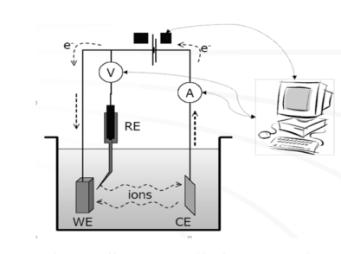
Potansiyostatik Yöntem
Potansiyostatik yöntem ile elektrot bir potansiyostat yardımı ile sabit bir potansiyelde belli süre tutularak, bu potansiyele karşılık gelen akım değerleri ölçülmektedir.
Potansiyostatik yöntem ile korozyon hızı tayini düzeneği

Slide 18
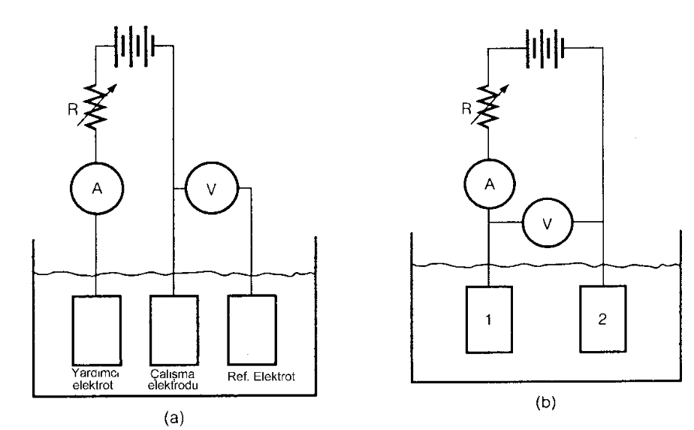
Galvanostatik Yöntem
Bu yöntemde elektroda anodik veya katodik yönde sabit bir akım uygulanır ve bu akım altında elektrotun potansiyeli ölçülür. Uygulanan akım yoğunluğuna karşı ölçülen aşırı gerilimler grafiğe geçirilir.
Her iki yöntemde de polarizasyon ölçümlerinde yalnızca aktivasyon polarizasyon değerinin ölçülmesi gerekir.

Slide 19
Korozyon Hızı Tayin Metotları
Metal ve alaşımlarının korozyon hızları kimyasal ve elektrokimyasal yöntemlerle belirlenebilir. Kimyasal yöntemler 3 tanedir:
Korozyona uğrayan metal ve alaşımın kütle kaybı hesabı
Korozif ortamdaki korozyon ürünlerinin miktarı
Korozyon reaksiyonu sırasında oluşan gaz miktarının hesaplanması
Elektrokimyasal olaylarda ise;
Tafel ekstrapolasyon yöntemi
Lineer polarizasyon yöntemi.

Slide 20
Kimyasal yöntemle korozyon hızının hesaplanması
Korozyon hızı pratik olarak, birim yüzey alanından birim zamanda uzaklaşan metal kütlesi şeklinde tanımlanır. Örneğin 1 dm² yüzeyden, 1 gün içinde kaybolan metal kütlesi (g/dm².gün) olarak korozyon hızını ifade eder. Ancak genellikle zaman birimi olarak gün yerine yıl seçilir.
Pratikte hesapları kolaylaştırmak için korozyon hızının metal kalınlığının belli bir süre içindeki azalışı şeklinde ifade edilmesi tercih edilir. 1 yıl içinde metal kalınlığının azalışı mm/yıl olarak korozyon hızını ifade eder. Bu çeşit korozyon hızı “penetrasyon” adı ile de bilinir.
Bilimsel çalışmalarda korozyon hızı daha çok akım yoğunluğu ile ifade edilir. Birim metal yüzeyinden, birim zamanda geçen akım miktarı doğrudan korozyon hızını verir. Faraday Yasasına göre devreden 1 Faraday akım geçtiğinde anotta 1 eşdeğer gram madde iyon haline geçer. Elektrokimyada korozyon hızı (μA/cm²) olarak verilir.

Slide 21
Akım yoğunluğu
Tanım olarak, birim anot yüzey alanından geçen akım şiddeti korozyon hızını verir. Özellikle katodik koruma hesaplarında korozyon hızı birimi olarak anot akım yoğunluğunun (mA/m²) veya (μA/cm²) olarak kullanılması tercih edilir. 1 mA/cm² = 10 A/m² dir.
Kütle kaybı
Birim yüzeyden birim zamanda kaybolan madde kütlesi de korozyon hızı olarak tanımlanmaktadır. Bu nedenle en çok kullanılan korozyon birimi, gram/m².gün (gmd) ve mg/dm²gün (mdd) dir. Bu iki birim birbirine dönüştürülebilir.
Penetrasyon
Korozyon hızının derinlik (kalınlık azalması) olarak ifade edilmesi büyük kolaylık sağlar. Korozyon hızı olarak genellikle “mm/yıl” birimi kullanılır. İngiliz ölçü sisteminde penetrasyon değeri ipy (inch per year) veya mpy (mil per year) cinsinden verilmektedir. Bu birimlerin mm/yıl olarak karşılıkları şöyledir: 1 ipy = 1000 mpy = 25,4 mm/yıl’dır.

Slide 22

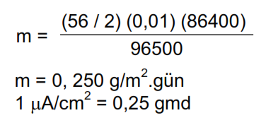

ÖRNEK :
Demir metali için 1 µA/cm² akım yoğunluğuna karşılık gelen korozyon hızını a) gmd, b) mdd ve c) mm/yıl olarak hesaplayınız.
ÇÖZÜM :
a) Kütle kaybına dayanan korozyon hızları Faraday Yasası ile hesaplanır.
Burada akım yoğunluğunun A/m² olarak kullanılması gerekir.

Slide 23
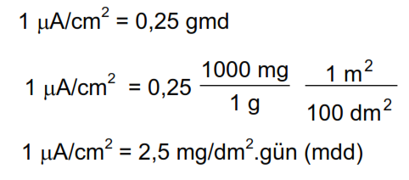
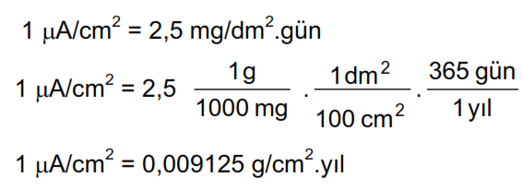
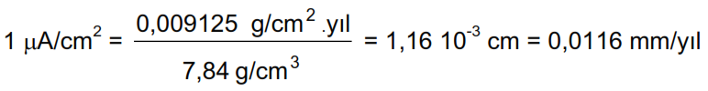
b) gmd değerinden mdd ye aşağıdaki şekilde geçilebilir.
c) 1 µA/cm² korozyon hızının mm/yıl olarak eşdeğeri şöyle hesaplanır.
Demirin yoğunluğu d = 7,84 g/cm³ ise;

Slide 24


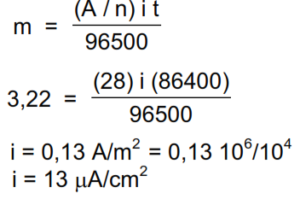

ÖRNEK :
Bir tuz çözeltisi içinde demirin korozyon hızı 0,15 mm/yıl olarak ölçülmüştür. Buna göre korozyon hızını gmd ve µA/cm² cinsinden hesaplayınız.
ÇÖZÜM:
Önce 1 m² yüzey alanından 1 yılda ayrılan demir hacmini hesaplayalım.
1 m² yüzey alanında 1 yılda korozyona
uğrayan demir kütlesi,
1 m² yüzey alanında meydana gelen korozyon hızı µA/cm² cinsinden aşağıdaki şekilde hesaplanır.
1 m² yüzey alanında 1 günde korozyona uğrayan demir kütlesi,

Slide 25
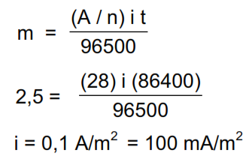
ÖRNEK :
Bir çelik kazık deniz suyu içinde 2,5 g/m².gün korozyon hızı ile korozyona uğramaktadır. Bu çelik kazık için katodik koruma akım ihtiyacını hesaplayınız.
ÇÖZÜM:
1 m² yüzey alanındaki korozyon için harcanan akım şiddeti Faraday yasası ile hesaplanabilir.

Slide 26
ÖRNEK :
7430 cm² yüzey alanı olan bir bakır plaka üzerinde 3,2 cm² yüzey alanında 5 adet demir perçin bulunmaktadır. Bu plaka yeterli oksijen içeren bir tuzlu su içine daldırılmıştır. Demirin aynı çözelti içinde yalnız başına bulunması halinde korozyon hızı 0,165 mm/yıl olduğuna göre, perçinlerin korozyon hızını hesaplayınız.
ÇÖZÜM:
Perçinlerin toplam yüzey alanı = 5 (3,2) = 16 cm²
Katot/anot yüzey alanları oranı = 7430/16 = 464,4
Perçinlerden geçen anot akım yoğunluğu,
i = 464,4(0,165) = 76,6 mm/yıl

Slide 27
ÖRNEK :
Bir çelik borudan dakikada 40 litre debi ile su akmaktadır. Suyun boruya girişte ve çıkışta çözünmüş oksijen konsantrasyonu 1 atm basınç ve 25 oC sıcaklıkta 5,5 ml/L ve 0,15 ml/L dir. Bütün korozyonun borunun 30 m² yüzey alanı olan bölümünde meydana gelmiş olduğunu kabul ederek korozyon hızını hesaplayınız. Not: Korozyon ürünü Fe₂O₃ halindedir.
ÇÖZÜM:
Boruya giriş ve çıkışta çözünmüş oksijen konsantrasyon farkı,
c = 5,5 - 0,15 = 5,35 ml/L O₂
Korozyon reaksiyonunda 1 dakikada kullanılmış olan oksijen,
V = 5,35(40) = 214 ml O₂

Slide 28
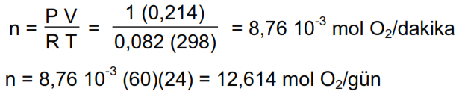
Harcanmış olan oksijen mol sayısı,
2 mol demir için 1,5 mol oksijen harcanmış olduğuna göre, korozyona uğramış olan demir mol sayısı,
n = 12,614 (2/1,5) = 16,8 mol Fe/gün
Korozyona uğrayan demir kütlesi, m = 16,8 (56) = 940,8 g Fe
1 m² yüzey alanında meydana gelen korozyon hızı;
gmd = 940,8/30 = 31,36 g/m².gün

Slide 29
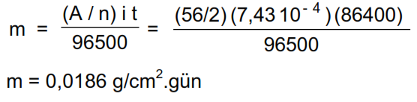
ÖRNEK :
5 cm çapında ve 60 cm uzunluğunda bir çelik boruya 0,7 A şiddetinde kaçak akım girmektedir. Boru dış yüzeyindeki korozyon hızını mm/yıl cinsinden hesaplayınız.
ÇÖZÜM :
Boru dış yüzey alanı, A = π d L = 3,14 (5) (60) A = 942 cm²
Kaçak akım yoğunluğu,
i = 0,7/942 = 7,43 10⁻⁴ A/cm²
1 m² yüzey alanında 1 günde meydana gelen kütle kaybı,
1 cm² yüzeyde 1 yılda meydana gelen demir hacmi,
V = 0,0186(365)/7,84 = 0,866 cm³/cm².yıl
Korozyon hızı = 0,866 cm/yıl = 8,67 mm/yıl

Slide 30
ÖRNEK :
Bir çelik plakanın üniform korozyon hızı 5,6 gmd’ dir. Bu plakada çukur tipi korozyon olayı söz konusudur. Pitting faktörü f = 9,2 olduğuna göre, 1 yılda oluşacak maksimum penetrasyon derinliğini hesaplayınız.
ÇÖZÜM :
1 m² yüzeyde 1 yılda meydana gelen kütle kaybı;
5,6(365) = 2044 g/m²yıl
1 m² yüzeyde 1 yılda azalan demir hacmi; 2044/7,84 = 260 cm³/m².yıl
mm/yıl olarak korozyon hızı = 260/10000 = 0,026 cm/yıl = 0,26 mm/yıl
Maksimum penetrasyon derinliği, P = f d = 9,2(0,26) = 2,39 mm/yıl

Slide 31
ÖRNEK :
0,300 m² yüzey alanı olan bir bakır tel, 0,05 m² yüzey alanı olan bir çelik tel ile bağlanarak deniz suyu içine daldırılmıştır. Bu tellerin ikisi birlikte katodik olarak korunacaktır. Gerekli akım şiddetini hesaplayınız.
Not: Demirin söz konusu deniz suyu içinde yalnız başına bulunduğu zaman korozyon hızı 0,13 mm/yıl’ dır.
ÇÖZÜM :
Bu bağlantıda demir anot, bakır da katot olur. Bu iki elektrot arasında anot akım yoğunluğu kadar bir akım geçer.
Demir çubuğun (A/cm²) olarak korozyon hızını bulalım.
Korozyon hızı = 0,13 mm/yıl = 0,013 cm/yıl
= 0,013 cm/yıl (7,84 g/cm³)
= 0,102 g/cm².yıl
= 0,102/365 = 27,9x10⁻³ g/cm².gün
= 27,9 10⁻³(10⁴) = 279 g/m².gün

Slide 32
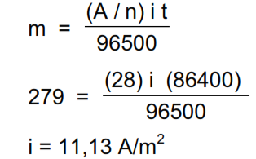
1 m² yüzey alanında meydana gelen kütle kaybının akım yoğunluğu eşdeğerini bulalım.
Korunacak toplam yüzey alanı 0,35 m² olduğuna göre katodik koruma için toplam akım ihtiyacı,
i = 11,13 (0,35) = 3,9 A

Slide 33
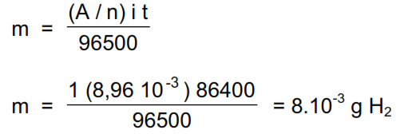
ÖRNEK :
Bir katodik koruma sisteminde 100 mV aşırı koruma yapılmaktadır. Buna göre çelik yapının 1 m² yüzey alanından 1 günde standart koşullarda kaç litre hidrojen gazı çıkışı olacağını hesaplayınız.
Not: Çelik üzerinde aşırı gerilim ile akım yoğunluğu arasında aşağıdaki bağıntı vardır.
η = 0,105 log(i/10⁻⁷) Burada, η = Volt i = A/cm² dir.
ÇÖZÜM :
Önce 100 mV aşırı gerilime neden olan akım yoğunluğunu hesaplayalım.
η = 0,105 log(i/10⁻⁷)
0,1 = 0,105 log (10⁷ i)
i = 8,96 10⁻⁷ A/cm² = 8,96 10⁻³ A/m²
1 m² yüzey alanında açığa çıkan hidrojen kütlesi,
Çıkan hidrojenin standart koşullardaki hacmi,
V = 8.10⁻³ (11200) = 89,6 ml H₂/m².gün

Slide 34
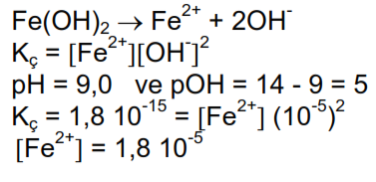
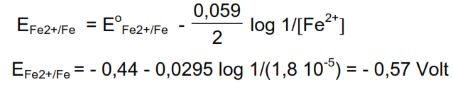
ÖRNEK :
Zemin içinde bulunan demir ve çelik yapıların katodik korumasında, minimum potansiyel kriterini doygun bakır-bakır sülfat referans elektroduna göre hesaplayınız. Not: Zemin için pH = 9,0 ve korozyon ürünü olan Fe(OH)₂ bileşiğinin çözünürlük çarpımı Kç = 1,8 10⁻¹⁵ dir.
ÇÖZÜM :
Korozyon sonucu demir yüzeyi demir hidroksit çökeltisi ile kaplı durumdadır. Önce demir ile denge halinde bulunan [Fe²⁺] konsantrasyonunu hesaplayalım.
Bu durumda redüksiyon yönünde demirin potansiyeli,
Bu değer standart hidrojen elektroda göredir. Doygun bakır-bakır sülfat referans elektroda göre potansiyel değeri, E = - 0,57 + (- 0,316) = - 0,886 V dir.

Slide 35
ÖDEV
28 inç²’lik çelik bir parça bir hafta boyunca asit çözeltisinde bekletilmiş ve bu süre sonunda ağırlık kaybının 90 mg olduğu görülmüştür. Çeliğin sadece demirden oluştuğunu varsayarak korozyon hızını mpy cinsinden hesaplayınız.
1 metre yüksekliğinde ve 50 cm çapında düşük karbonlu çelikten bir silindirik tankın içinde 60 cm yüksekliğinde havalandırılmış su bulunmaktadır ve tank 6 hafta sonra korozyon etkisiyle ağırlığından 304 gr kaybetmiştir.
korozyon akımını,
tankın korozyonunda etkin olan akım yoğunluğunu bulunuz. Tankın iç yüzeyinde homojen korozyon olduğunu ve çeliğin saf demirle aynı tarzda korozyona uğradığı kabul ediniz.

Slide 36
Elektrokimyasal Yöntemle Korozyon Hızının Hesaplanması
Son zamanlarda gelişen elektrokimyasal yöntemlerle, korozyon hızını ölçmek, katodik ve anodik polarizasyon eğrilerinden biri veya ikisinin birlikte kullanılması esasına dayanmaktadır. Bu yöntemle, korozyon hızının ölçülmesi, akım-potansiyel eğrilerinin yardımıyla gerçekleşmektedir.
Elektrokimyasal yöntemlerin avantajları;
Uygulaması kolaydır,
Diğer yöntemlerle belirlenemeyen birçok küçük korozyon hızları ölçülebilir
Ortalama bir korozyon hızı belirlenmesinden başka herhangi bir andaki korozyon hızı belirlenebilir.

Slide 37
Tafel Ekstrapolasyon Yöntemi
Korozyon, metal ile çözelti arasında karşılıklı iki elektrokimyasal reaksiyonun dengeye gelmesi sonucu oluşur. Reaksiyonlarından biri metalin çözünmesiyle oluşan anodik reaksiyon, diğeri ise çözelti ortamında bulunan O₂ veya H⁺ nin indirgenmesi ile oluşan katodik reaksiyondur. Anodik reaksiyon sonucu açığa çıkan elektronlar katodik reaksiyonda indirgenmede kullanılır.
Korozyona uğrayan bir elektrotta anodik ve katodik reaksiyonlar elektrot yüzeyinde aynı anda yürürler. Bu durumda elektrot potansiyeli bir karma potansiyel değerine (Ecor, korozyon potansiyeli) erişir. Bu potansiyele karşı gelen akımada korozyon akımı (icor) denir.

Slide 38
Tafelekstrapolasyonu yönteminde korozyona uğrayan metal için anodik ve katodik Tafel eğrileri elde edilir ve bunların çizgisel olan kısımları uzatılarak kesim noktalarından o sistem için korozyon hızı icor ve korozyon potansiyeli Ecor bulunur.
Polarizasyon eğrileri, uygulanan dış akım korozyon akımının yaklaşık olarak on katını aştığında bir kırılma gösterir. Polarizasyon eğrisinde bu kırılma noktasından sonra lineer bir bölge başlar. Bu bölgeye “Tafel bölgesi” ve bu doğrunun eğimine de “Tafel eğimi” denir. Eğer lineer bölgedeki doğru korozyon potansiyeline ekstrapole edilirse, kesim noktası korozyon akım yoğunluğunu (korozyon hızı ) verir.

Slide 39
Teorik olarak anodik polarizasyon eğrilerinde de aynen katodik polarizasyon eğrilerinde olduğu gibi lineer bir Tafel bölgesinin bulunması gerekir. Ancak anodik polarizasyon eğrileri her zaman ideal hale uygun biçim göstermeyebilir. Anodik polarizasyon eğrileri aşağıdaki nedenlerle ideal halden sapar.
Anodik reaksiyonlar bir çözünme reaksiyonudur. Bu nedenle anot yakınındaki çözelti özellikleri kısa sürede değişir.
Çözünme sonucu metal yüzeyi de değişikliğe uğrar.
Korozyon ürünleri metal yüzeyinde çözünmeyen bileşikler halinde çökelerek metalin pasifleşmesine neden olabilirler.

Slide 40
Lineer Polarizasyon Yöntemi
Polarizasyon eğrileri korozyon potansiyelinin ± 10 mV civarında, uygulanan dış akım yoğunluğu ve aşırı gerilim arasında lineer bir değişim gösterir.
Polarizasyon eğrilerinin korozyon potansiyeli yakınındaki lineer bölgedeki eğimine RP = (ΔE/ΔI) “polarizasyon direnci” denir. Deneysel olarak tayin edilen bu direnç korozyon hızının hesaplanmasında kullanılabilir. Bu amaçla aşağıdaki bağıntı kullanılır.
Korozyon potansiyeli yakınında oluşan lineer polarizasyon

Slide 41
Bu denklemdeki βa ve βc sabitleri anodik ve katodik Tafel sabitleridir ve deneysel olarak tayin edilir. Bu değerlerin ölçülemediği durumda her ikisi için de 0,12 Volt olarak alınabilir. Bu sabit değerler yukarıdaki denklemde yerine konulacak olursa, korozyon hızı için aşağıdaki bağıntı elde edilir.

